Slide 1
TƯ TƯỞNG HỒ CHÍ MINH VỀ ĐẠO ĐỨC

Slide 2
Nhóm 13
Nguyễn Ngọc Uyên Vy 19180013
Huỳnh Đào Minh Châu 19180018
Nguyễn Thanh Phú 19180057
Trịnh Hồng Thi 19180065
Nguyễn Thị Mỹ Ái 19180081
Tôn Ngọc Minh Quân 19180142
Chu Thiên Kim 19180117
Tạ Nguyễn Trân Châu 19180203

Slide 3




NỘI DUNG
I. Đạo đức là gốc, là nền tảng tinh thần của xã hội, của người cách mạng.
II. Quan điểm về những chuẩn mực đạo đức cách mạng.
III. Quan điểm về những nguyên tắc xây dựng đạo đức cách mạng.
IV. Sinh viên học tập và làm theo tư tưởng, tấm gương đạo đức Hồ Chí Minh

Slide 4
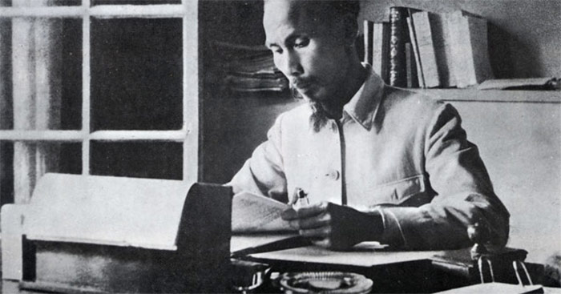
I. Đạo đức là gốc, là nền tảng tinh thần của xã hội, của người cách mạng
Hồ Chí Minh là một trong những nhà tư tưởng, lãnh tụ cách mạng thế giới bản nhiều về vấn đề đạo đức và giáo dục, thực hành đạo đức.
Khi đánh giá vai trò của đạo đức trong đời sống, Hồ Chí Minh đã nêu rõ “đạo đức là nguồn nuôi dưỡng và phát triển con người, đạo đức là gốc, là nền tảng, là sức mạnh, là tiêu chuẩn hàng đầu của người cách mạng”.

Slide 5
I. Đạo đức là gốc, là nền tảng tinh thần của xã hội, của người cách mạng
Đạo đức trở thành nhân tố quyết định của sự thành bại của mọi công việc, phẩm chất mỗi con người.
Trong bài Người cán bộ cách mạng (1955), Hồ Chí Minh yêu cầu “Người cán bộ cách mạng phải có đạo đức cách mạng... Mọi việc thành hay là bại, chủ chốt là do cán bộ có thấm nhuần đạo đức cách mạng, hay là không”. Bởi vì, có đạo đức cách mạng trong sáng mới làm được những việc cao cả, vẻ vang.
Đạo đức cách mạng là chỗ dựa giúp cho con người vững vàng trong mọi thử thách.
“Có đạo đức cách mạng thì khi gặp khó khăn, gian khổ, thất bại, cũng không sợ sệt, rụt rè, lùi bước.... khi gặp thuận lợi và thành công vẫn giữ vững tinh thần gian khổ, chất phác, khiêm tốn”.
Tư tưởng đạo đức Hồ Chí Minh là lấy hiệu quả thực tế làm thước đo.
Người nói: “Phải lấy kết quả thiết thực đã góp sức bao nhiêu cho sản xuất và lãnh đạo sản xuất mà do ý chí cách mạng của mình. Hãy kiên quyết chống bệnh nói suông, thói phô trương hình thức, lối làm việc không nhằm mục đích nâng cao sản xuất”.

Slide 6
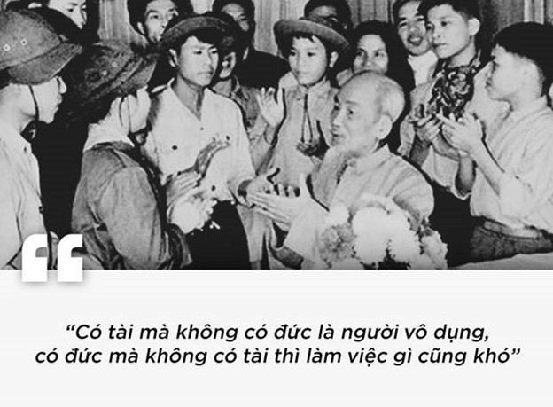
I. Đạo đức là gốc, là nền tảng tinh thần của xã hội, của người cách mạng
Đức và tài phải là những phẩm chất thống nhất của con người. Nếu đạo đức là tiêu chuẩn cho mục đích hành động thì tài là phương tiện thực hiện mục đích đó.
Hồ Chí Minh thường khuyên: “Dạy cũng như học phải biết chú trọng cả tài lẫn đức, Đức là đạo đức cách mạng. Đó là cái gốc, rất quan trọng.”

Slide 7
I. Đạo đức là gốc, là nền tảng tinh thần của xã hội, của người cách mạng
Trong bài Đạo đức cách mạng (1955), Hồ Chí Minh viết: “Tuy năng lực và công việc của mỗi người khác nhau, người làm việc to, người làm việc nhỏ; nhưng ai giữ được đạo đức đều là người cao thượng”. Thực hành tốt đạo đức cá nhân không chỉ có tác dụng tôn vinh nâng cao giá trị của mình mà còn tạo ra sức mạnh nội sinh giúp ta vượt qua mọi thử thách.
Hồ Chí Minh hết sức quan tâm giáo dục toàn diện cho các em học sinh, sinh viên cả “Đức, Trí, Thể, Mỹ”. Trong đó, đức là gốc, là trước hết; tài là cực kỳ quan trọng, không có tài thì không xây dựng, phát triển được đất nước. Đức bao gồm nếp ăn ở, sinh hoạt hằng ngày, trước hết là với gia đình, anh em, bạn bè, rộng ra là với quốc gia, dân tộc; học để làm việc, làm người, làm cán bộ.
Vai trò của đạo đức còn thể hiện là thước đo lòng cao thượng của con người.

Slide 8
II. Quan điểm về những chuẩn mực đạo đức cách mạng
1
2
3
4
Trung với nước,
hiếu với dân
Cần, kiệm, liêm, chính, chí công vô tư
Thương yêu con người, sống có tình có nghĩa
Tinh thần quốc tế
trong sáng

Slide 9
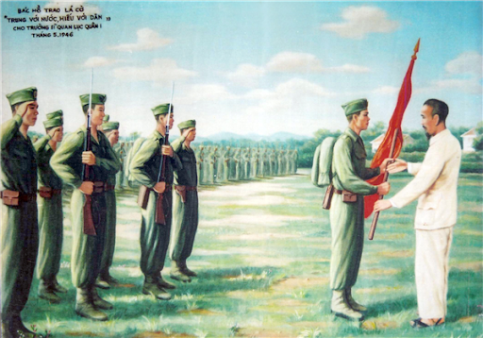
1. Trung với nước, hiếu với dân
Trung với nước, hiếu với dân là phẩm chất đạo đức bao trùm quan trọng nhất và chi phối các phẩm chất khác.
Người chỉ rõ: "Đạo đức, ngày trước thì chỉ trung với vua, hiếu với cha mẹ. Ngày nay, thời đại mới đạo đức cũng phải mới. Phải trung với nước. Phải hiếu với toàn dân, với đồng bào.”
Tư tưởng "trung với nước, hiếu với dân" của Hồ Chí Minh không những kế thừa giá trị yêu nước truyền thống của dân tộc, mà còn vượt qua những hạn chế của truyền thống đó.
Hồ Chí Minh cho rằng, trung với nước phải gắn liền hiếu với dân.
Trung với nước, là phải yêu nước, tuyệt đối trung thành với Tổ quốc, suốt đời phấn đấu cho Đảng, cho cách mạng, phải làm cho “dân giàu, nước mạnh“.
Hiếu với dân, là phải thương dân, tin dân, thân dân, học hỏi dân, lấy trí tuệ ở dân, kính trọng dân, lấy dân làm gốc, “hết lòng hết sức phục vụ nhân dân. Phải yêu kính nhân dân. Phải thật sự tôn trọng quyền làm chủ của nhân dân. Tuyệt đối không được lên mặt "quan cách mạng" ra lệnh ra oai.”

Slide 10

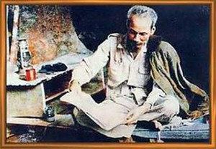
2. Cần, kiệm, liêm, chính, chí công vô tư
Cần, kiệm, liêm, chính, chí công vô tư là nội dung cốt lõi của đạo đức cách mạng, Hồ Chí Minh đã đề cập phẩm chất này nhiều nhất, thường xuyên nhất “…cần, kiệm, liêm, chính, chí công vô tư cũng là một biểu hiện cụ thể của phẩm chất “trung với nước, hiếu với dân.”
Cần tức là “Siêng năng, chăm chỉ, cố gắng dẻo dai”. Muốn cho chữ “Cần” có nhiều kết quả hơn, thì phải có kế hoạch cho mọi công việc.
Kiệm là tiết kiệm, không xa xỉ, không hoang phí, không bừa bãi. Kiệm tức là tiết kiệm sức lao động, tiết kiệm thì giờ, tiết kiệm tiền của của dân, của nước, của bản thân mình; không phô trương hình thức, không liên hoan chè chén lu bù. Cần phải phân biệt rõ tiết kiệm và keo kiệt.
Liêm “là trong sạch, không tham lam, là liêm khiết”, “luôn luôn tôn trọng giữ gìn của công, của dân”, “Liêm là không tham địa vị. Không tham tiền tài. Không tham sung sướng. Không ham người tâng bốc mình.”
Chính nghĩa là không tà, nghĩa là thẳng thắn, đứng đắn. Chính được thể hiện rõ trong ba mối quan hệ "Đối với mình - Chớ tự kiêu, tự đại”. Đối với người:... Chớ nịnh hót người trên. Chớ xem khinh người dưới. Thái độ phải chân thành, khiêm tốn,...

Slide 11
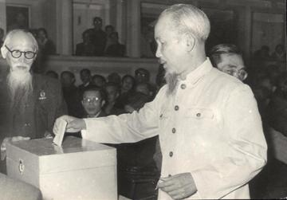
2. Cần, kiệm, liêm, chính, chí công vô tư
Hồ Chí Minh cho rằng, các đức tính cần, kiệm, liêm, chính có quan hệ chặt chẽ với nhau.
Chí công vô tư về thực chất là sự tiếp nối cần, kiệm, liêm, chính. Chí công vô tư là hoàn toàn vì lợi ích chung, không vì tư, luôn đặt lợi ích của Đảng, của nhân dân, của dân tộc lên trên hết, trước hết; chỉ biết vì Đảng, vì dân tộc. Chí công vô tư là chống chủ nghĩa cá nhân.
Để trở thành người có phẩm chất đạo đức tốt, phải hội đủ các yếu tố cần, kiệm, liêm, chính. Hồ Chí Minh coi cần, kiệm, liêm, chính là bốn đức tính cơ bản của con người, giống như bốn mùa của trời, bốn phương của đất; “Thiếu một đức, thì không thành người”.

Slide 12
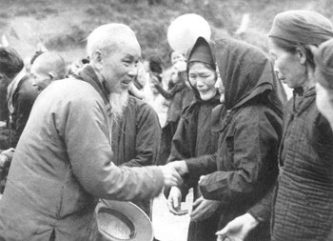
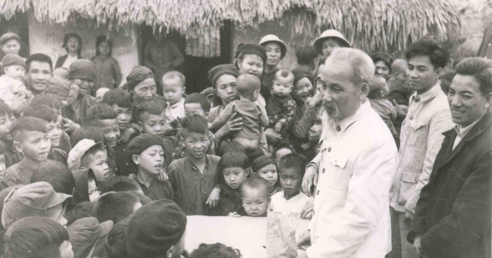
3. Thương yêu con người, sống có tình có nghĩa
Hồ Chí Minh đã xác định tình thương yêu con người là một trong những phẩm chất đạo đức cao đẹp nhất.
Tình yêu thương con người là tình cảm nhân ái sâu sắc, rộng lớn.
Tình thương người, yêu đồng loại, yêu đồng bào, yêu đất nước mình là tư tưởng lớn, là mục tiêu phấn đấu của Hồ Chí Minh. Đây là yếu tố cốt lõi đầu tiên tạo nên nền tảng tư tưởng đạo đức Hồ Chí Minh; là lý tưởng chính trị, lý tưởng đạo đức và là lý tưởng nhân văn của Người.
Tình thương yêu con người phải được xây dựng trên lập trường của giai cấp công nhân, đòi hỏi mỗi người phải chặt chẽ và nghiêm khắc với mình; rộng rãi, độ lượng và giàu lòng vị tha đối với người khác.

Slide 13
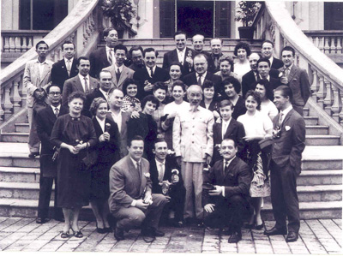
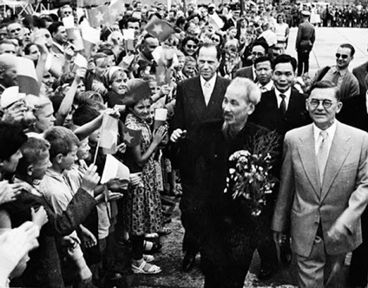
4. Tinh thần quốc tế trong sáng
Chủ nghĩa quốc tế là một trong những phẩm chất quan trọng nhất của đạo đức cộng sản chủ nghĩa.
Hồ Chí Minh là tượng trưng cao đẹp của chủ nghĩa yêu nước chân chính kết hợp nhuần nhuyễn với chủ nghĩa quốc tế vô sản. Nội dung chủ nghĩa quốc tế trong tư tưởng Hồ Chí Minh rất rộng lớn và sâu sắc.
Sự tôn trọng, hiểu biết, thương yêu, giúp bạn là tự giúp mình.
Chống lại mọi sự chia rẽ, hằn thù, bất bình đẳng và phân biệt chủng tộc; chống lại chủ nghĩa dân tộc hẹp hòi, sôvanh, biệt lập và chủ nghĩa bành trướng bá quyền.
Hồ Chí Minh nêu cao tinh thần độc lập, tự chủ, tự lực, tự cường, nhưng luôn luôn kêu gọi phải tăng cường đoàn kết và hợp tác quốc tế.
Trong suốt cuộc đời hoạt động cách mạng, Hồ Chí Minh đã dày công xây đắp tinh thần đoàn kết hữu nghị giữa nhân dân Việt Nam và nhân dân thế giới, đã tạo ra một kiểu quan hệ quốc tế mới: đối thoại thay cho đối đầu, nhằm kiến tạo một nền văn hóa hòa bình cho nhân loại.

Slide 14
III. Quan điểm về những nguyên tắc xây dựng đạo đức cách mạng
Nói đi đôi với làm
Xây đi đôi với chống
Tu dưỡng đạo đức suốt đời

Slide 15
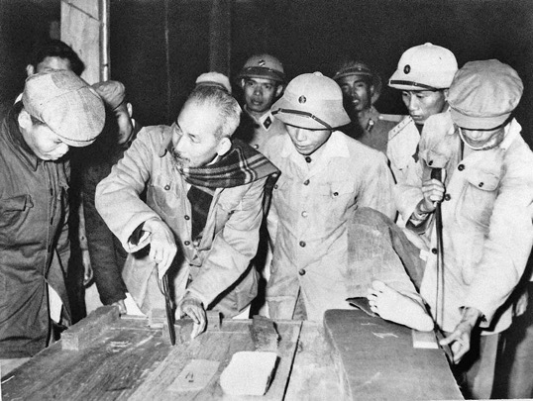
1. Nói đi đôi với làm, nêu gương về đạo đức
Nguyên tắc quan trọng bậc nhất trong xây dựng nền đạo đức mới.
Nguyên tắc cơ bản này là sự thống nhất giữa lý luận và thực tiễn, nó đã trở thành phương pháp luận trong cuộc sống và là nền tảng triết lý sống hết sức bình dị mà vô cùng sâu sắc của Người.
Trong tác phẩm “Đường cách mệnh”, khi đề cập tư cách một người cách mệnh, Hồ Chí Minh yêu cầu: “nói thì phải làm”. Trong bài “Nâng cao đạo đức cách mạng, quét sạch chủ nghĩa cá nhân”, Người viết: “Đảng viên đi trước, làng nước theo sau”. Hồ Chí Minh là tấm gương trong sáng tuyệt vời về lời nói đi đôi với việc làm.
“Nói đi đôi với làm” là đặc trưng bản chất của tư tưởng đạo đức cách mạng. Nói đi đôi với làm đối lập hoàn toàn với thói đạo đức giả, nói một đằng làm một nẻo, nói nhiều làm ít, thậm chí nói mà không làm.
Hồ Chí Minh đã chỉ ra biểu hiện của thói đạo đức giả ở một số cán bộ “vác mặt làm quan cách mạng” ngay sau CMT8 năm 1945. Người đã nhiều lần bàn đến việc tẩy sạch căn bệnh quan liêu, coi thường quần chúng của một số cán bộ, đảng viên “miệng thì nói dân chủ, nhưng làm việc thì họ theo lối “quan” chủ.

Slide 16
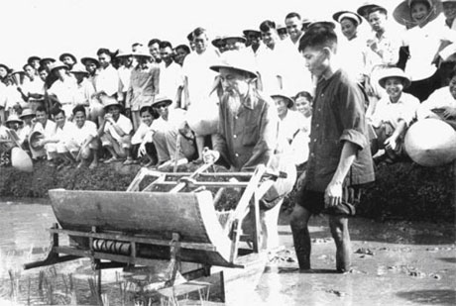
1. Nói đi đôi với làm, nêu gương về đạo đức
Nêu gương về đạo đức là một nét đẹp của truyền thống văn hóa phương Đông.
Hồ Chí Minh đã viết: “Nói chung thì các dân tộc phương Đông đều giàu tình cảm, và đối với họ một tấm gương sống còn có giá trị hơn 1 trăm bài diễn văn tuyên truyền”.
Theo Hồ Chí Minh, hơn bất cứ một lĩnh vực nào khác, trong việc xây dựng một nền đạo đức mới, đạo đức cách mạng phải đặc biệt chú trọng “đạo làm gương”.
Đối với cán bộ, Đảng viên, Người nêu luận điểm quan trọng: “Trước mặt quần chúng, không phải ta cứ viết lên trán chữ “cộng sản” mà ta được họ yêu mến. Quần chúng chỉ quý mến những người có tư cách, đạo đức. Muốn hướng dẫn nhân dân mình phải mực thước cho người ta bắt chước”.
Phải chú ý phát hiện, xây dựng những điển hình, “người tốt, việc tốt” rất gần gũi trong đời thường, trong các lĩnh vực lao động, sản xuất, chiến đấu, học tập , nghiên cứu,…
Như vậy, nền đạo đức mới chỉ được xây dựng trên một cái nền rộng lớn, vững chắc, khi những chuẩn mực đạo đức trở thành hành vi đạo đức hằng ngày của mỗi người và của toàn xã hội.

Slide 17
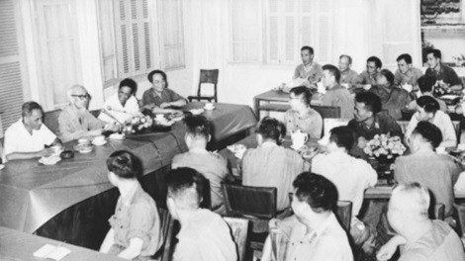
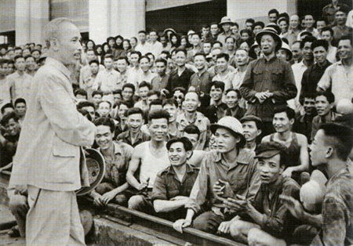
Nguyên tắc xây đi đôi với chống là đòi hỏi của nền đạo đức mới, thể hiện tính nhân đạo chiến đấu vì mục tiêu của sự nghiệp cách mạng.
Xây tức là xây dựng các giá trị, các chuẩn mực đạo đức mới; chống là chống các biểu hiện, các hành vi vô đạo đức, duy thoái đạo đức.
Xây phải đi đôi với chống, muốn xây phải chống, chống nhằm mục đích xây, lấy xây làm chính.
Vấn đề quan trọng trong việc giáo dục đạo đức là phải khởi dậy ý thức đạo đức lành mạnh ở mỗi người, để mọi người tự giác nhận thức được trách nhiệm đạo đức của mình.
Việc giáo dục đạo đức mới phải phù hợp với từng giai đoạn cách mạng, từng lứa tuổi, ngành nghề, giai cấp, từng tầng lớp và trong từng môi trường khác nhau; phải khơi dậy được ý thức đạo đức lành mạnh ở mỗi người.
Hồ Chí Minh quan niệm, “Mỗi con người đều có thiện và ác ở trong lòng. Ta phải biết làm cho phần tốt ở trong mỗi con người nảy nở như hoa mùa Xuân và phần xấu bị mất dần đi, đó là thái độ của người cách mạng”.
2. Xây đi đôi với chống

Slide 18
Trên con đường đi tới tiến bộ và cách mạng, đạo đức mới chỉ có thể được xây dựng thành công trên cơ sở kiên trì mục tiêu chống chủ nghĩa đế quốc, chống những thói quen và tập tục lạc hậu, phải loại trừ chủ nghĩa cá nhân.
Muốn giành được thắng lợi trong cuộc chiến đấu này, điều quan trọng là phải phát hiện sớm, phải tuyên truyền, vận động hình thành phong cách quần chúng rộng rãi đấu tranh cho sự lành mạnh, trong sạch về đạo đức; phải chú trọng kết hợp giáo dục đạo đức với tăng cường tính nghiêm minh của pháp luật.
Xây dựng đạo đức mới cho cán bộ, Đảng viên và hàng triệu, hàng triệu con người, trước tiên phải chăm lo bồi dưỡng những phẩm chất, chuẩn mực đạo đức mới ngay từ trong gia đình, đến nhà trường và xã hội; chống lại cái xấu, cái sai, cái vô đạo đức.
Nguồn gốc của mọi thứ tệ nạn là chủ nghĩa cá nhân. Phải kiên quyết quét sạch chủ nghĩa cá nhân, nâng cao đạo đức cách mạng, bồi dưỡng tư tưởng tập thể, tinh thần đoàn kết, tính tổ chức và tính kỷ luật”.
2. Xây đi đôi với chống

Slide 19
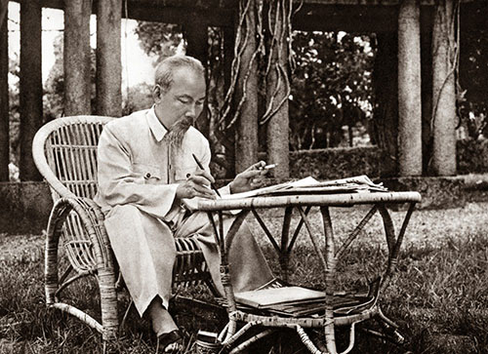
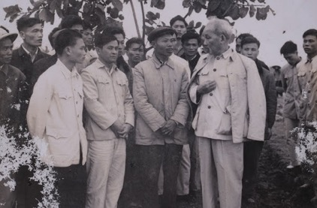
3. Tu dưỡng đạo đức suốt đời
Hồ Chí Minh hằng quan tâm phải làm thế nào để mỗi người nhận thấy sâu sắc việc trau dồi đạo đức cách mạng là một việc phải kiên trì, thường xuyên, liên tục, suốt đời.
Người nêu rõ: “Chính tâm tu thân tức là cải tạo. Cải tạo cũng phải trường kỳ gian khổ, vì đó là một cuộc cách mạng trong bản thân của mỗi người. Bồi dưỡng tư tưởng mới để đánh thắng tư tưởng cũ, đoạn tuyệt với con người cũ để trở thành con người mới không phải là một việc dễ dàng… Dù khó khăn gian khổ, nhưng muốn cải tạo thì nhất định thành công.”
Đạo đức cách mạng đòi hỏi mỗi người phải tự giác rèn luyện thông qua các hoạt động thực tiễn, trong công việc trong các mối quan hệ của mình.
Nhìn thẳng vào mình, không tự lừa dối, huyễn hoặc; phải thấy rõ cái hay, cái tốt, cái thiện, của mình để phát huy và thấy rõ cái dở, cái xấu, cái ác của mình để khắc phục.
Kiên trì rèn luyện liên tục, tu dưỡng suốt đời,trong đó, thời tuổi trẻ đặc biệt quan trọng.
Từ thực tiễn, Người tổng kết sâu sắc: “Đạo đức cách mạng không phải trên trời sa xuống. Nó do đấu tranh, rèn luyện bền bỉ hằng ngày mà phát triển và củng cố. Cũng như ngọc càng mài càng sáng, vàng càng luyện càng trong”.

Slide 20
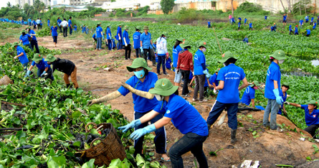
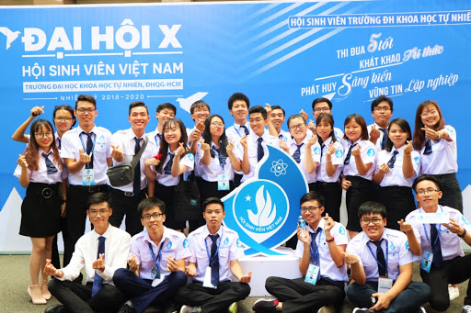
IV. Sinh viên học tập và làm theo tư tưởng, tấm gương đạo đức Hồ Chí Minh
Xác định đúng vị trí, vai trò của đạo đức đối với cá nhân.
Sinh viên phải xác định rõ nhiệm vụ của mình, rèn luyện cho mình những đức tính: trung thành, tận tụy, thật thà và chính trực.

Slide 21
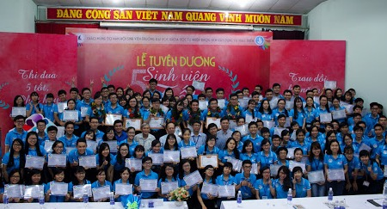
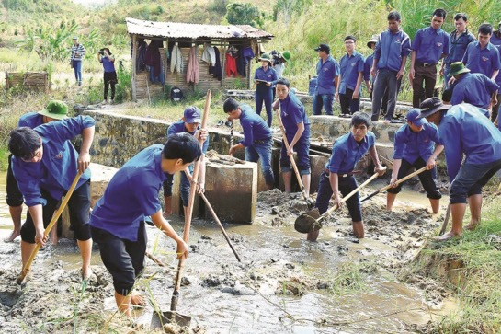
IV. Sinh viên học tập và làm theo tư tưởng, tấm gương đạo đức Hồ Chí Minh
Kiên trì tu dưỡng theo các phẩm chất đạo đức Hồ Chí Minh.
Một là, học trung với nước, hiếu với dân, suốt đời đấu tranh cho sự nghiệp giải phóng dân tộc, giải phóng giai cấp, giải phóng con người.
Hai là, học cần kiệm, liêm, chính, chí công vô tư, đời riêng trong sáng, nếp sống giản dị và đức khiêm tốn phi thường.
Ba là, học đức tin tuyệt đối với sức mạng của nhân dân, kính trọng nhân dân hết lòng, hết sức phục vụ nhân dân, luôn nhân ái, vị tha, khoan dung và nhân hậu với con người.
Bốn là, học tấm gương về ý chí và nghị lực tinh thần to lớn, quyết tâm vượt qua mọi thử thách, gian nguy để đạt được mục đích cuộc sống.

Slide 22




